Slide 1


Муниципальное дошкольное образовательное учреждение детский сад общеразвивающего вида с приоритетным осуществлением деятельности по физическому развитию детей № 26г. Комсомольска-на-Амуре
«Патриотический уголок
для детей средней группы»
Воспитатель средней группы МДОУ № 26
Литовченко И И

Slide 2

Помни войну!
Пусть далека она и туманна.
Годы идут.
Командиры уходят в запас.
Помни войну!
Это, право же, вовсе не странно -
Помнить все то, что когда-то касалось всех нас.
(Юрий Визбор, "Помни войну")

Slide 3
Цель:
Создать условия для расширения представлений детей старшего дошкольного возраста об истории Родины-России, о защитниках Отечества в годы Великой Отечественной войны в процессе совместной и самостоятельной деятельности
Задачи:
- Побуждать интерес к истории Родины. Познакомить детей с героическим подвигом русского народа в Великой Отечественной войне;
- Формировать осознанное желание чтить память о героях войны на основе ярких представлений, конкретных исторических фактов, доступных детям и вызывающих у них эмоциональные переживания;
- Воспитывать духовность, нравственность и патриотизм у детей старшего дошкольного возраста.

Slide 4
Актуальность
Патриотическое воспитание подрастающего поколения - одно из самых актуальных задач нашего времени. Необходимо восстановить эту связь, чтобы и наши дети ощутили: они имеют, пусть и опосредованное, отношение к тем далеким военным событиям. Начинать делать это нужно как можно раньше, пока в малыше еще не иссяк пылкий естественный интерес ко всему происходящему в мире.
Мы не должны забывать тех, кто отстоял свободу и независимость нашего народа. Верно, сказано: «Забыл прошлое – потерял будущее». Но мы должны не только помнить, но и быть достойными их великого подвига.
Старинная мудрость напоминает нам: «Человек, не знающий своего прошлого, не знает ничего». Без знания своих корней, традиций своего народа нельзя воспитать полноценного человека, любящего своих родителей, свой дом, свою строну, с уважением относятся к другим народам. Невозможно вырастить настоящего патриота без знания истории. Данная презентация призвана сформировать значимость патриотического воспитания, воспитание гражданско-патриотических чувств у дошкольников - гордости за подвиг народа в Великой Отечественной войне, уважения к ветеранам.

Slide 5
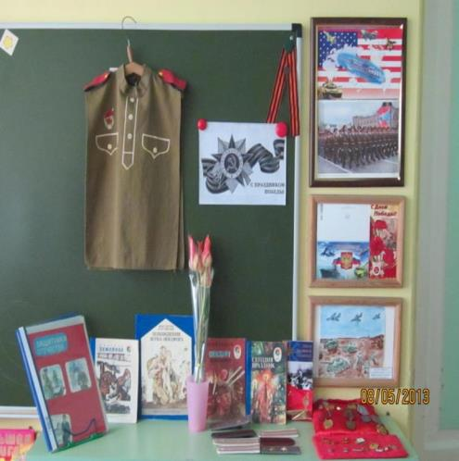
Предметно - развивающая среда
- Оформление группы к Дню Победы;
-Оформление уголка «Наследники победы».
- Дидактические игры с патриотическим содержанием.
- Подборка наглядно – дидактического материала на тему Великой Отечественной Войны и солдатских будней.
- Выставка художественной литературы рассказов, стихов, пословиц и поговорок о войне, празднике 9 мая, военных, о мире.
- Детские работы посвящённые Дню Победы;
- Выставка детских работ, посвящённая Великой Победе.

Slide 6
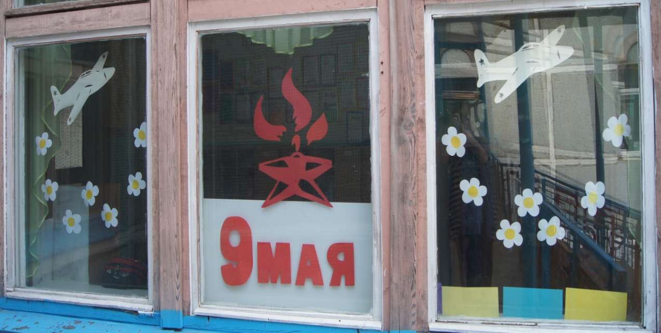
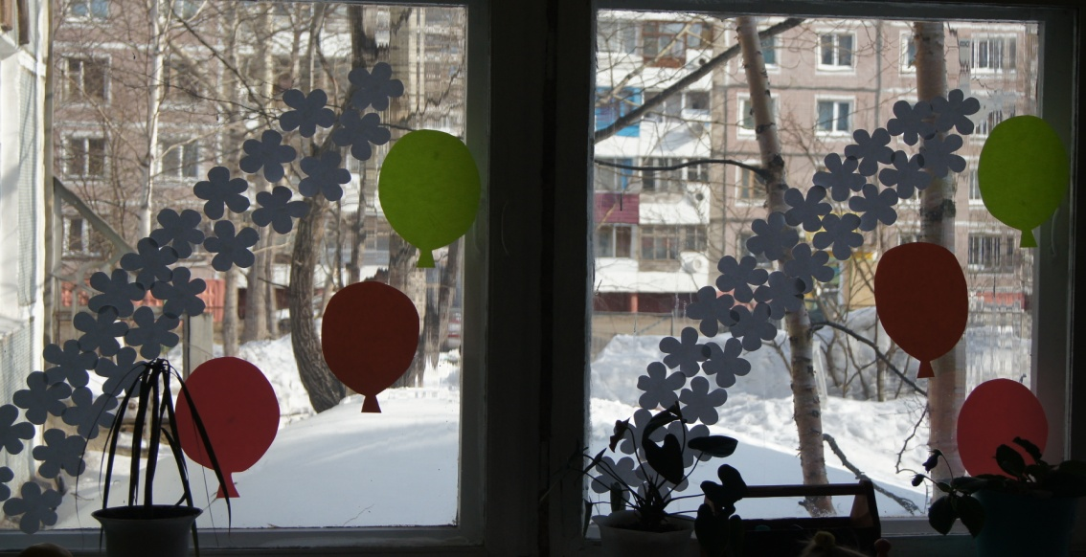
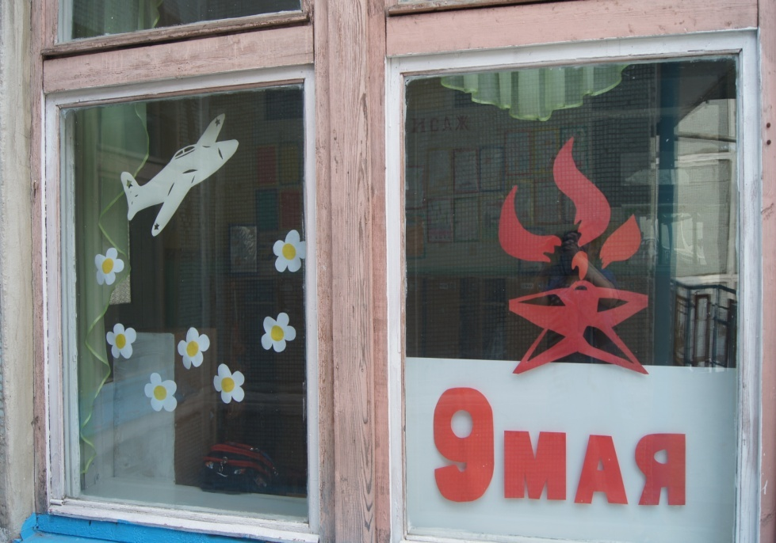
Оформление группы
оформление окон в группе
к Дню Победы

Slide 7
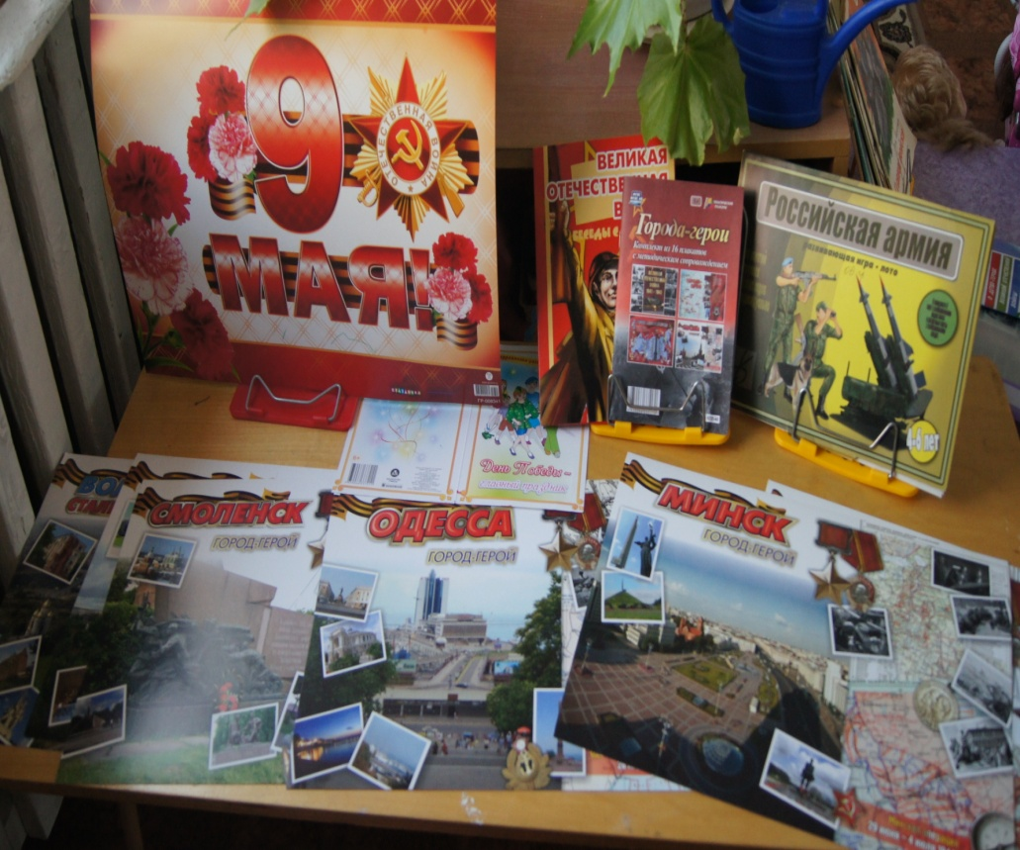
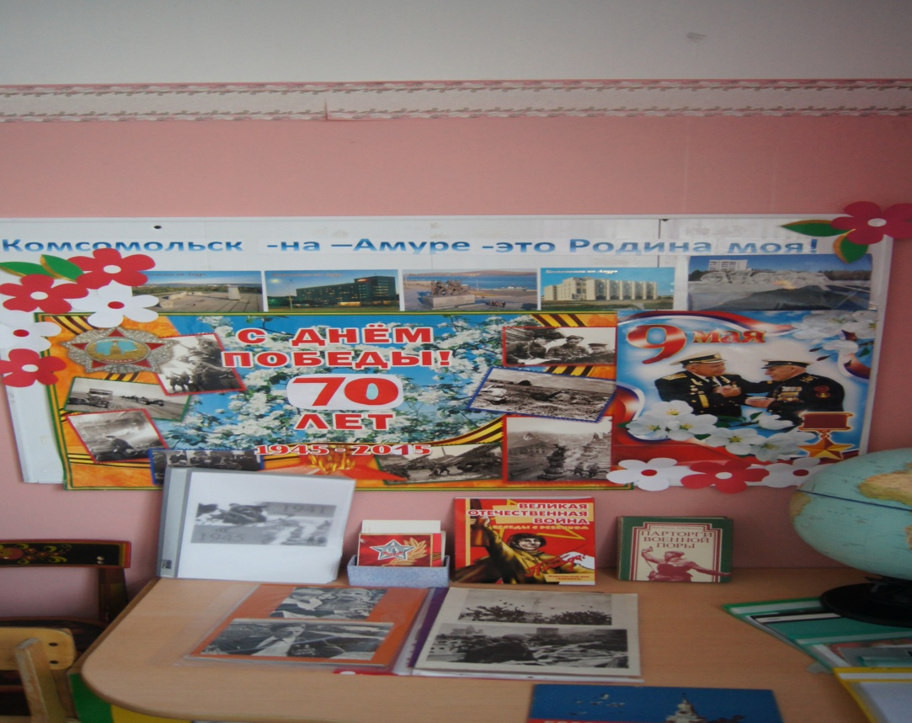
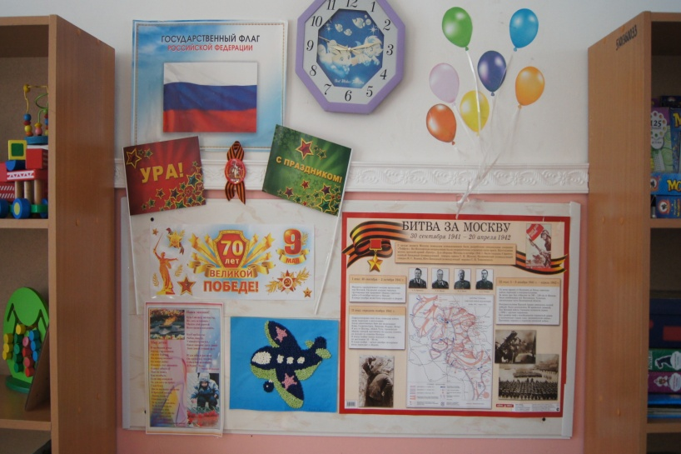
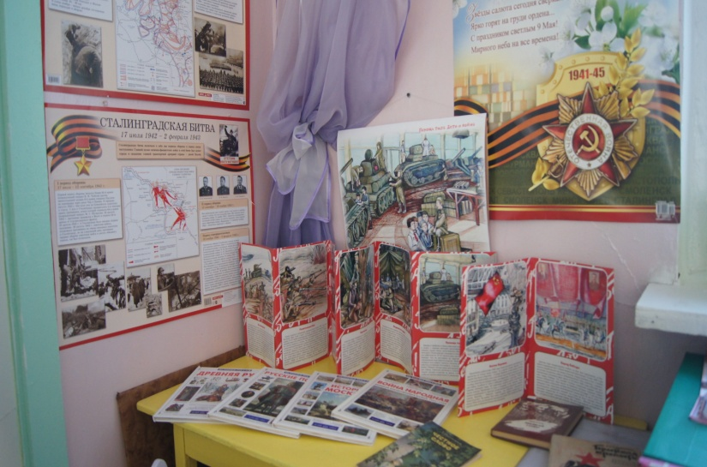
Патриотический уголок «Наследники победы»

Slide 8
Дидактические игры
Дидактическая игра «Защитники Отечества»
Цель: закреплять знания детей о разных родах войск Российской армии; закреплять знания об особенностях военной службы и необходимых условиях для ее успешного прохождения; воспитывать чувство гордости за защитников Отечества; развивать речь, умение классифицировать предметы.
Оборудование: 9 карт формата A3. В центре каждой карты изображение солдата различных родов войск (летчик, артиллерист, десантник, моряк, подводник, танкист, пограничник), а также ветеран Великой Отечественной войны. Свободное пространство вокруг воина разделено на 6 квадратов. Раздаточные карточки, на которых изображены различные предметы и события военной тематики (танк, пушка, автомат, бинокль, бескозырка, корабль, планшет, парад, Вечный огонь и т.д.).
В игре могут принимать участие от 1 до 9 детей. Ведущий (воспитатель или ребенок) раздает участникам игры большие карты, маленькие карточки перемешивает между собой и по одной показывает детям. Задача детей — определить принадлежность показываемого предмета или события представителю тех или иных родов войск, аргументировать свой ответ. Если ребенок ответит правильно, он получает маленькую карточку и закрывает ею пустой квадрат на большой карте. Игра продолжается до тех пор, пока все маленькие карточки не будут розданы.
Дидактическая игра «Великие люди России»
Цель: закрепить знания детей о великих соотечественниках; учить подбирать к соответствующему портрету необходимые предметы, которые относятся к данному человеку, его виду деятельности; воспитывать интерес и уважение к историческому прошлому России, гордость за великих соотечественников и их достижения; развивать речь и логическое мышление дошкольников.
Оборудование: 11 карточек (25x20 см) разного цвета, на которых в центре изображены портреты: А.В. Суворова, М. И. Кутузова, И. Н. Кожедуба, А. П. Маресьева, А.М.Матросова. Под каждым портретом — по 3 свободных белых кружка.
В игре могут принимать участие до 11 детей. Воспитатель раздает большие карты, на которых изображены портреты великих людей. Показывает детям маленькие карточки-кружочки, где нарисованы предметы, характерные для того или иного вида деятельности.Воспитатель предлагает детям определить, какому из исторических персонажей, изображенных на портретах, подойдет этот предмет, и объяснить почему. Ребенок, который правильно ответил на вопрос, забирает карточку себе и закрывает ею кружок под портретом. Игра продолжается до тех пор, пока все кружки на картах не будут закрыты.

Slide 9
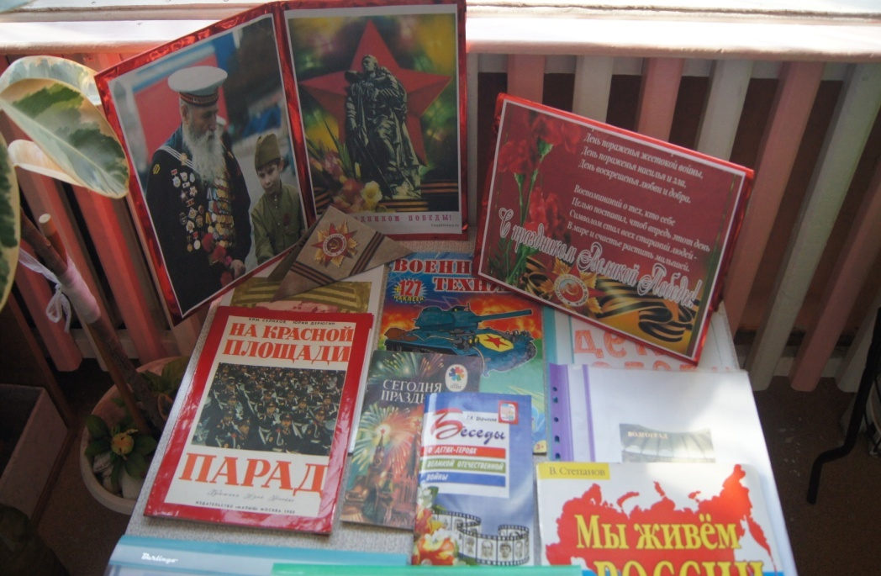
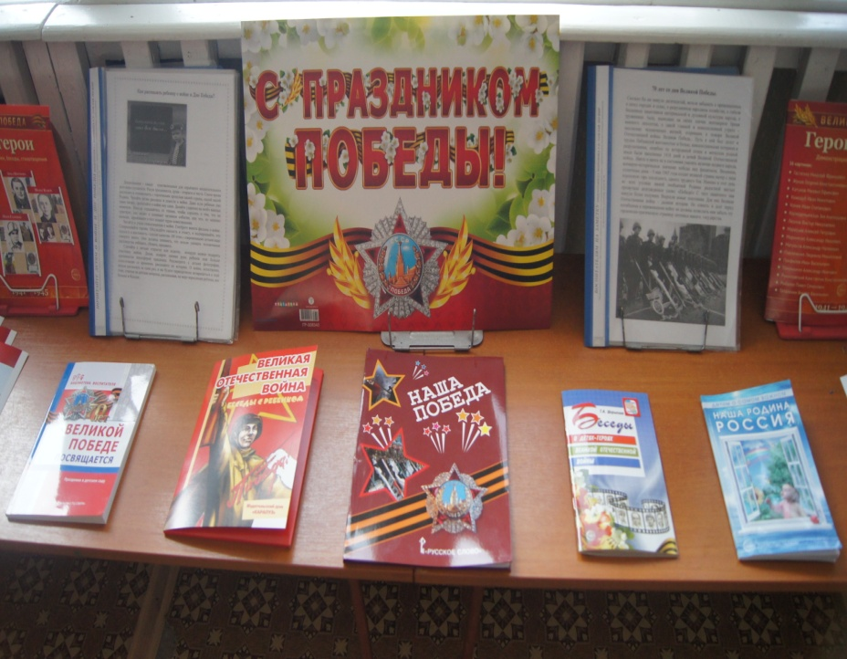
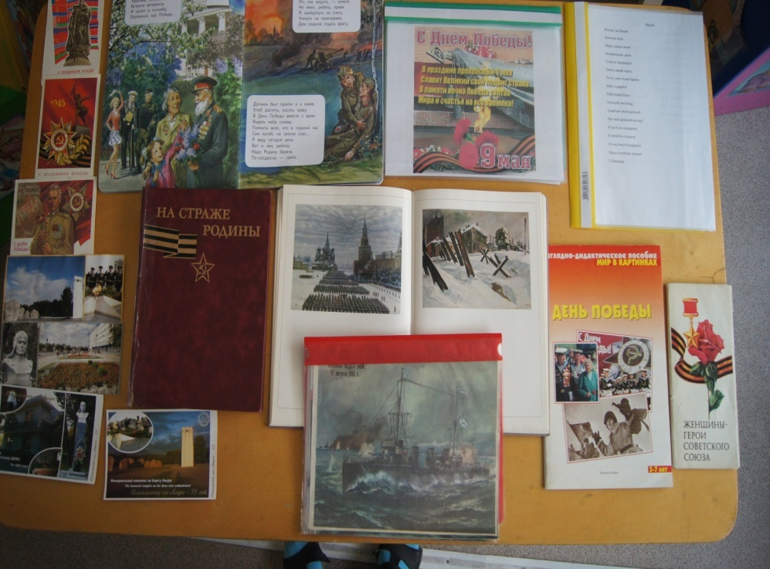
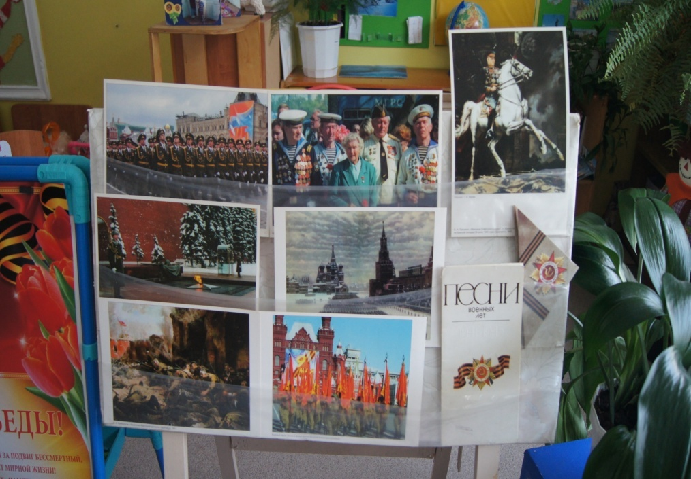
Дидактический материал

Slide 10
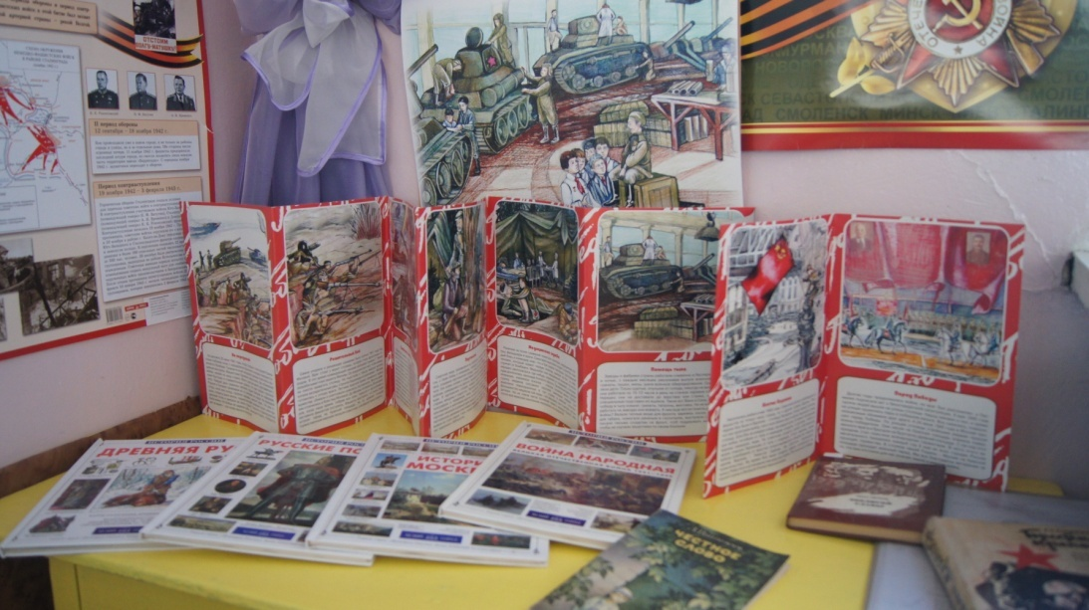
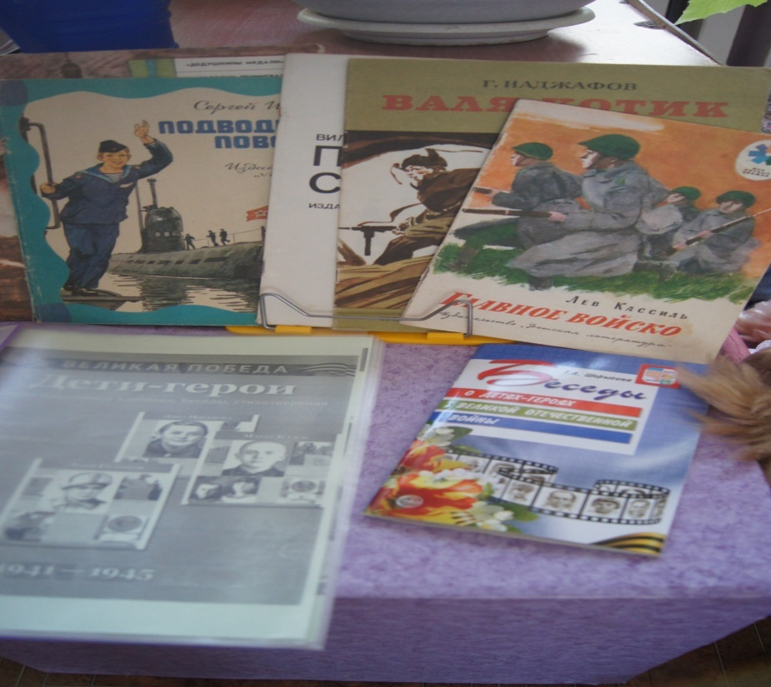
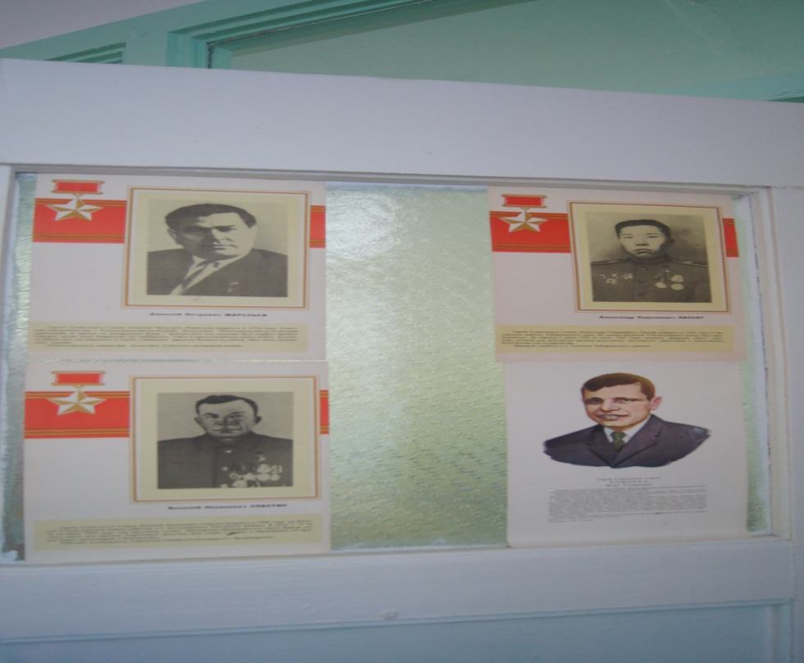
Выставка художественной литературы

Slide 11
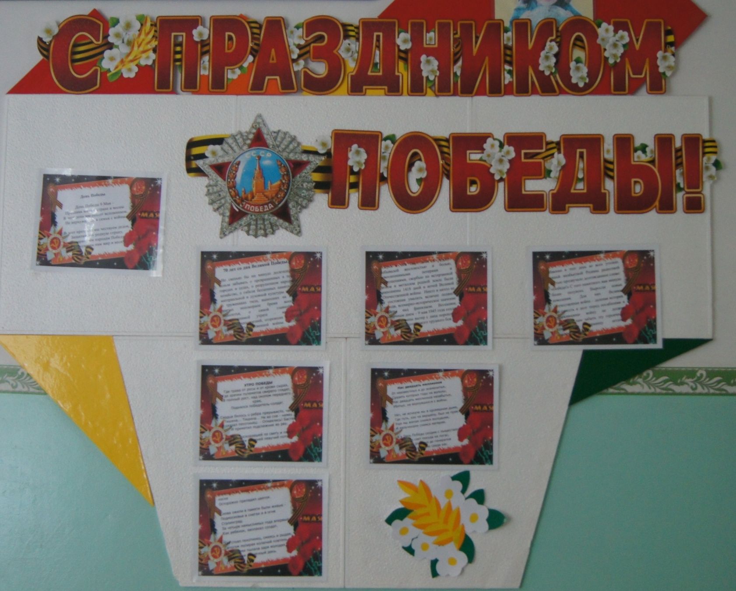

Slide 12
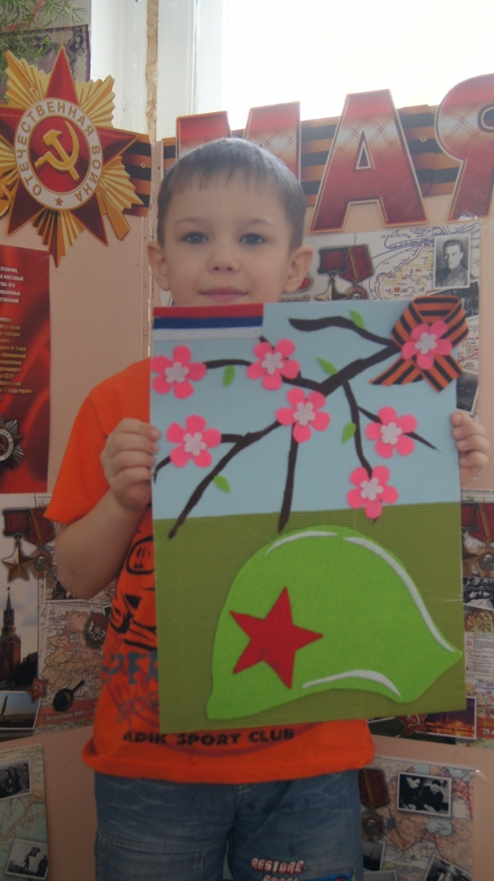
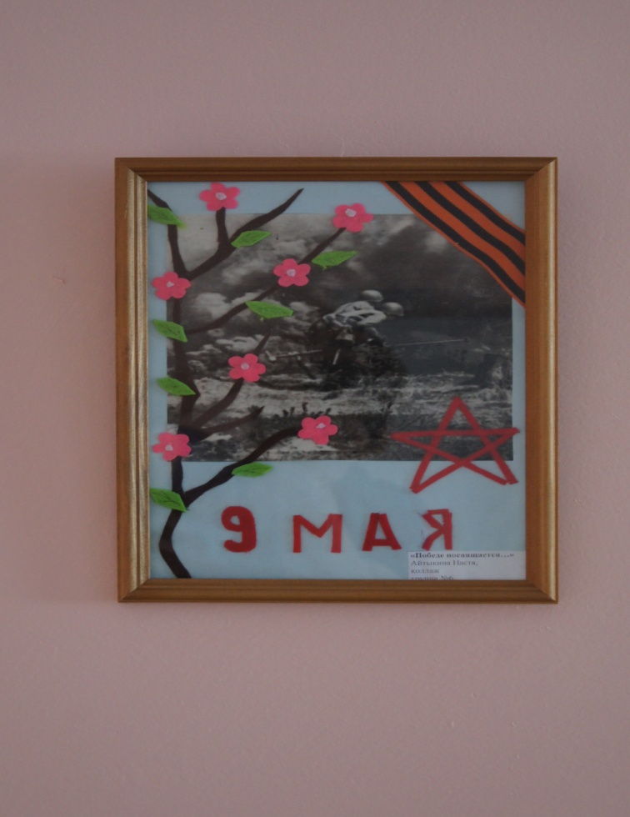
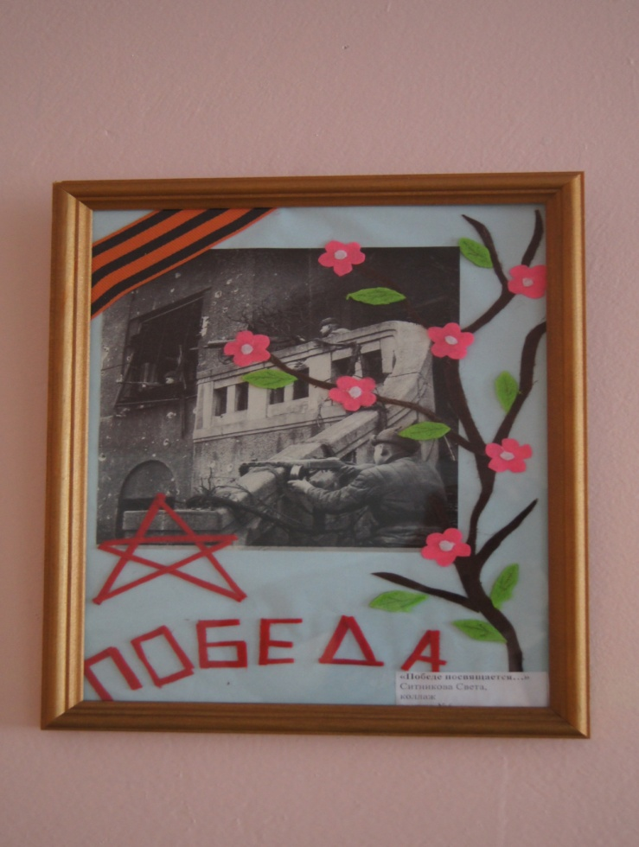
Выставка детских работ

Slide 13

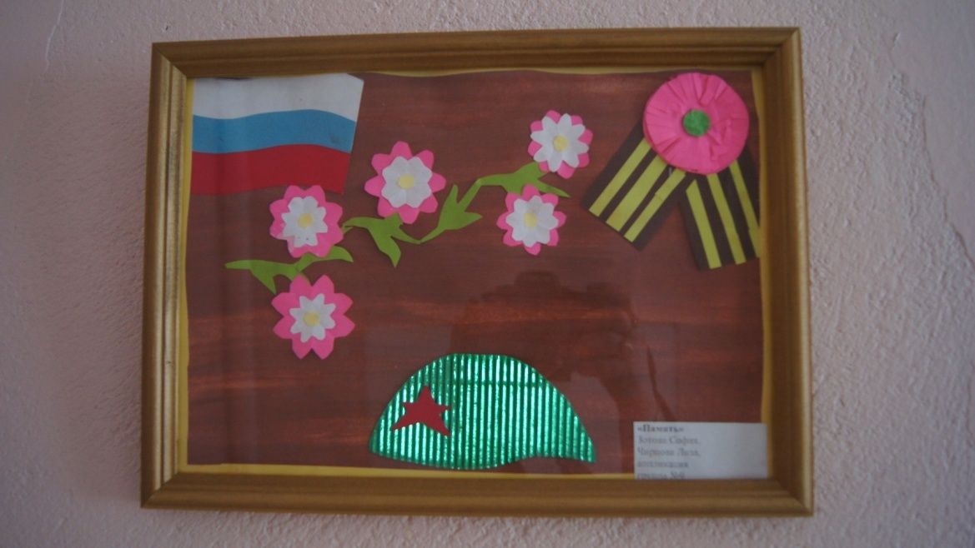
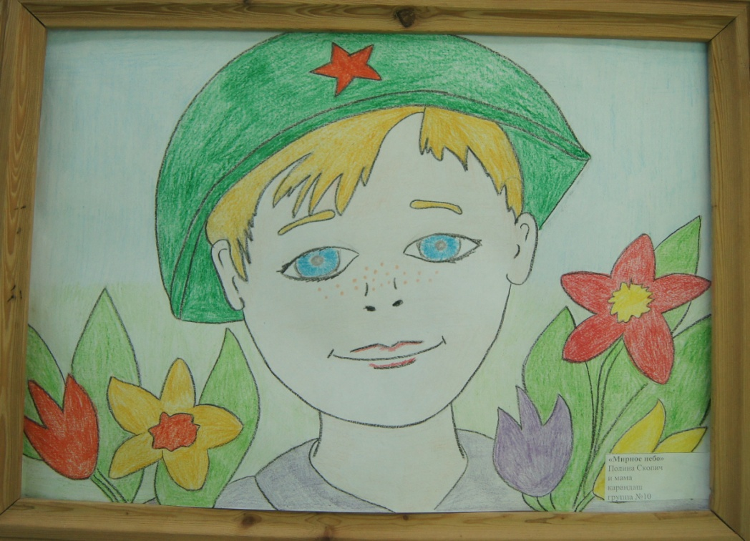
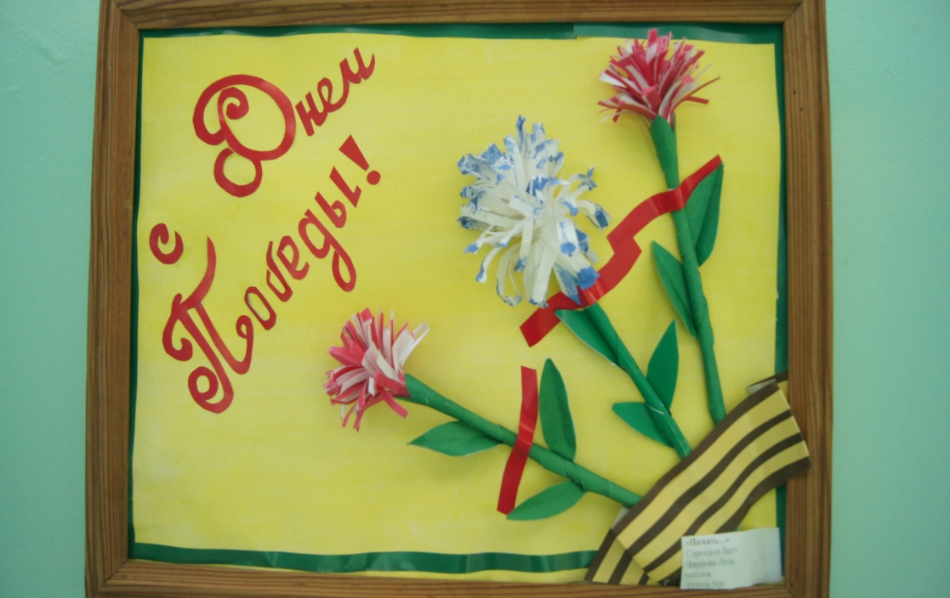
Выставка детских работ

Slide 14
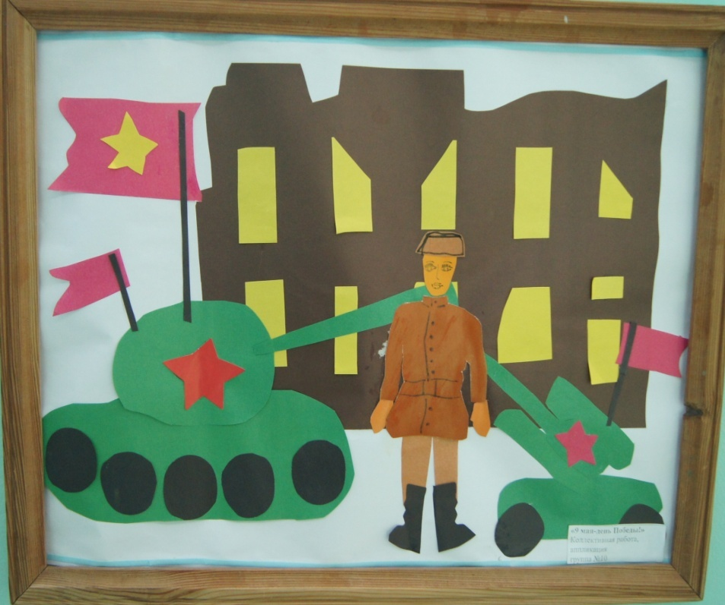
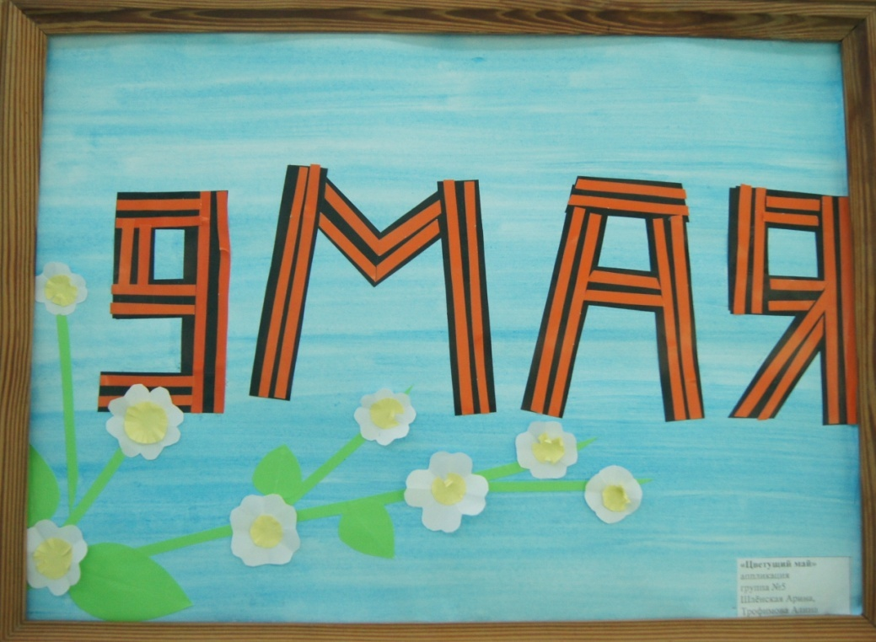
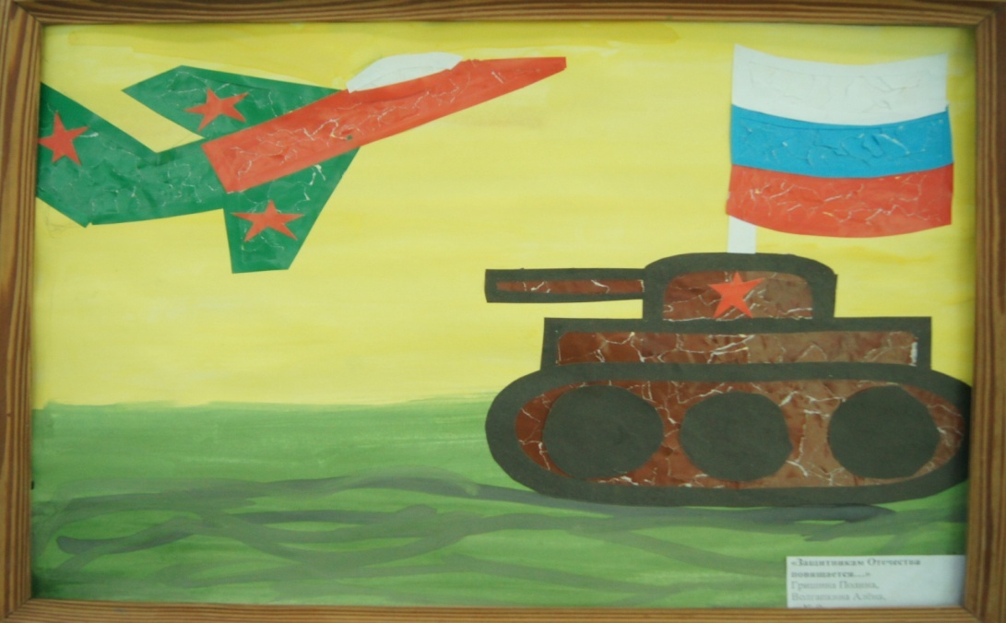
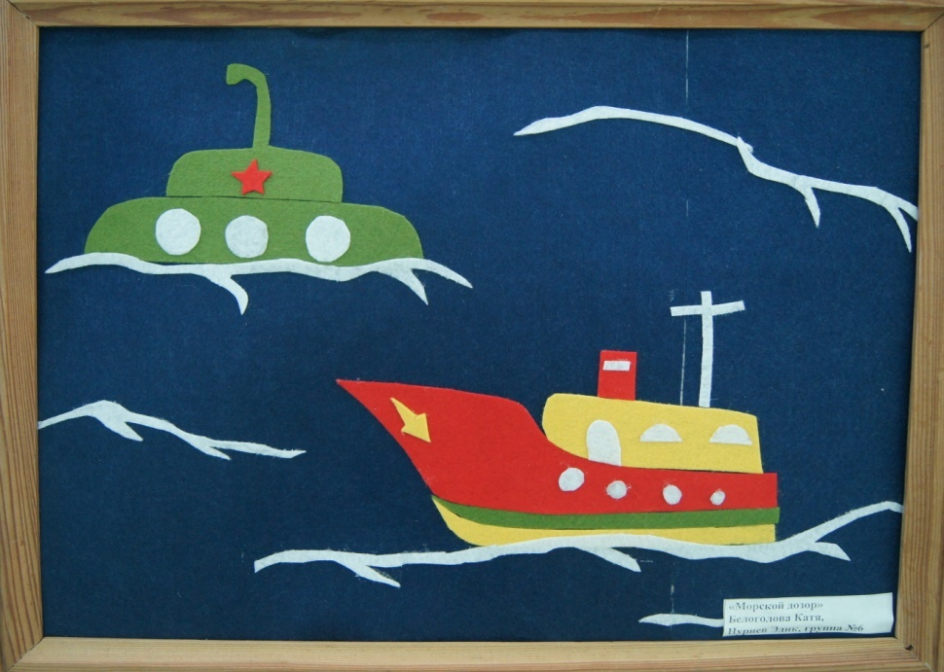

Slide 15
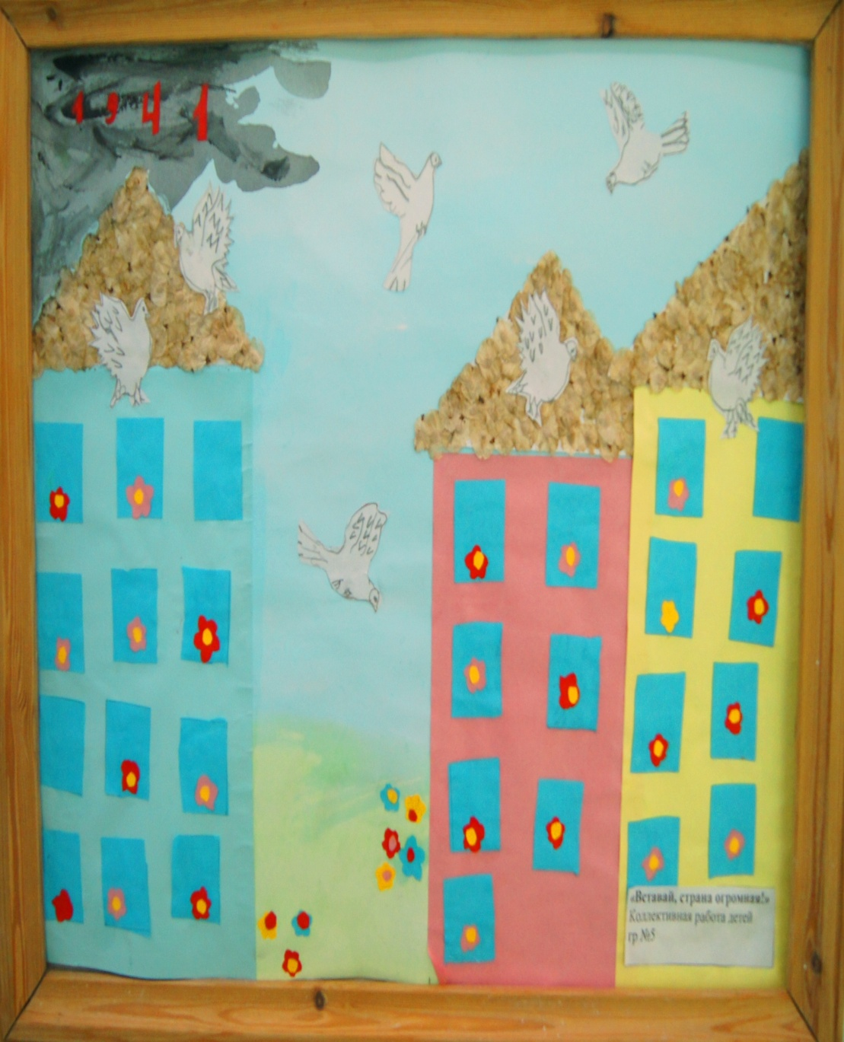
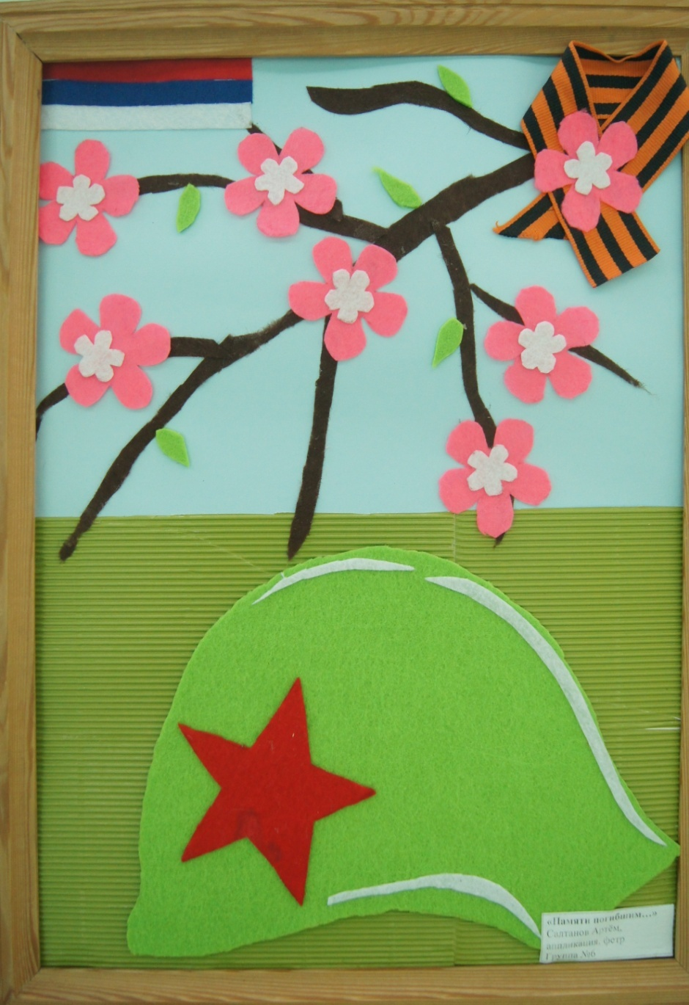

Slide 16
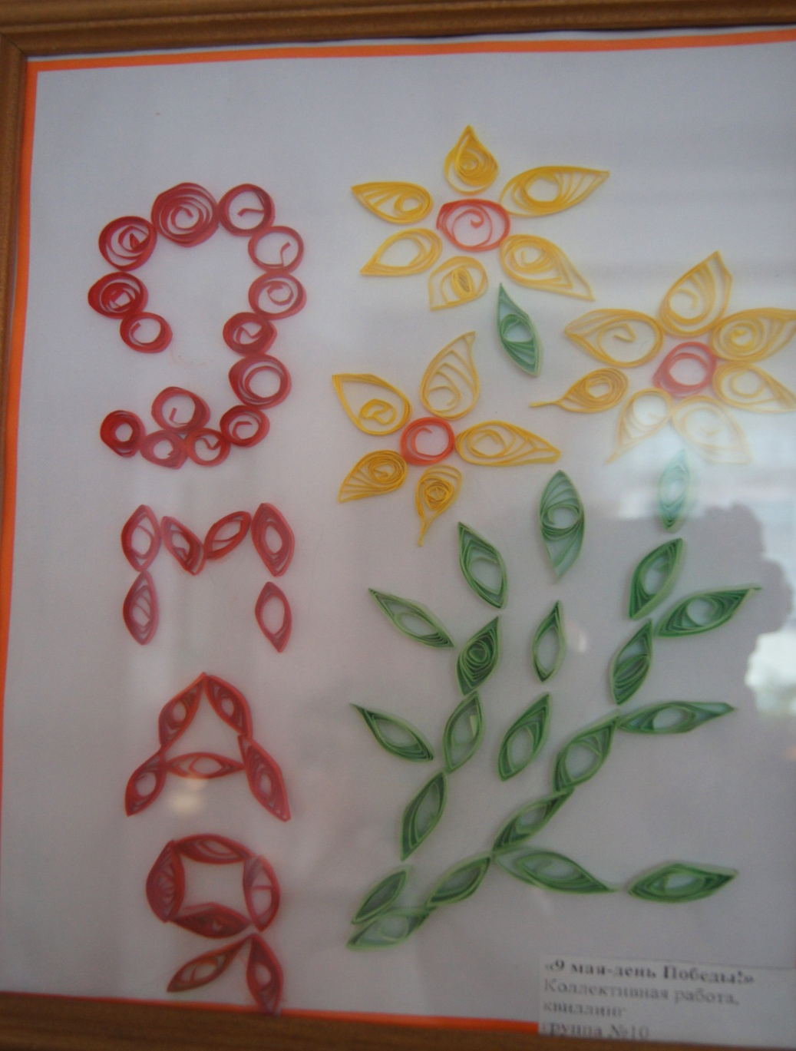
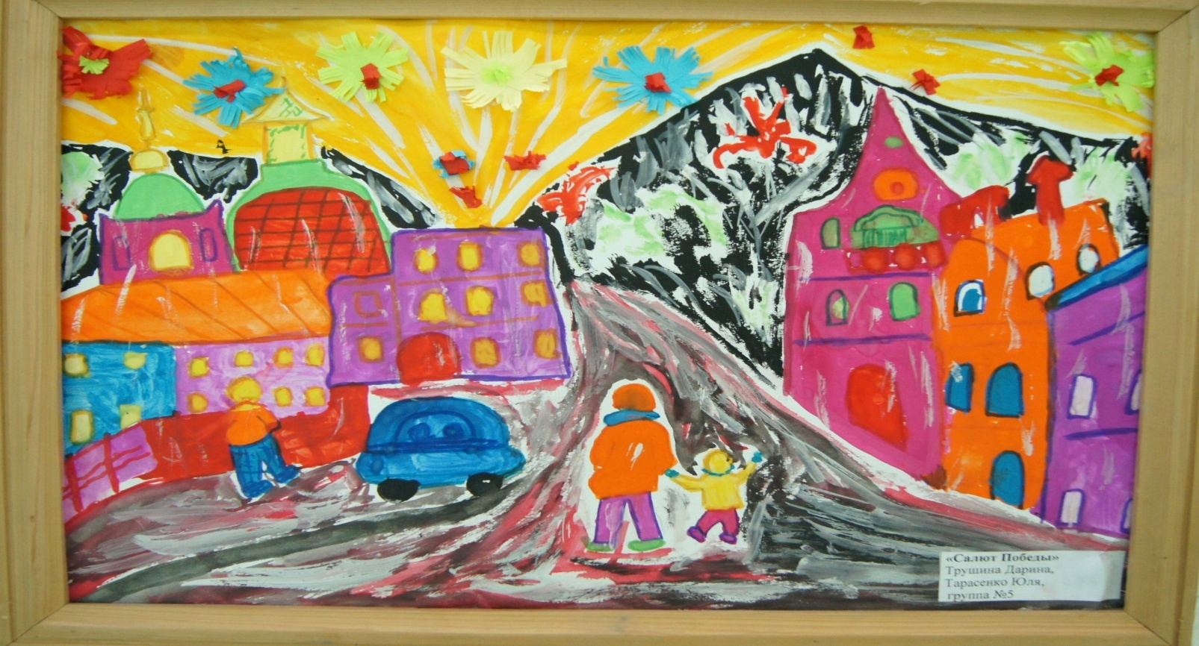

Slide 17
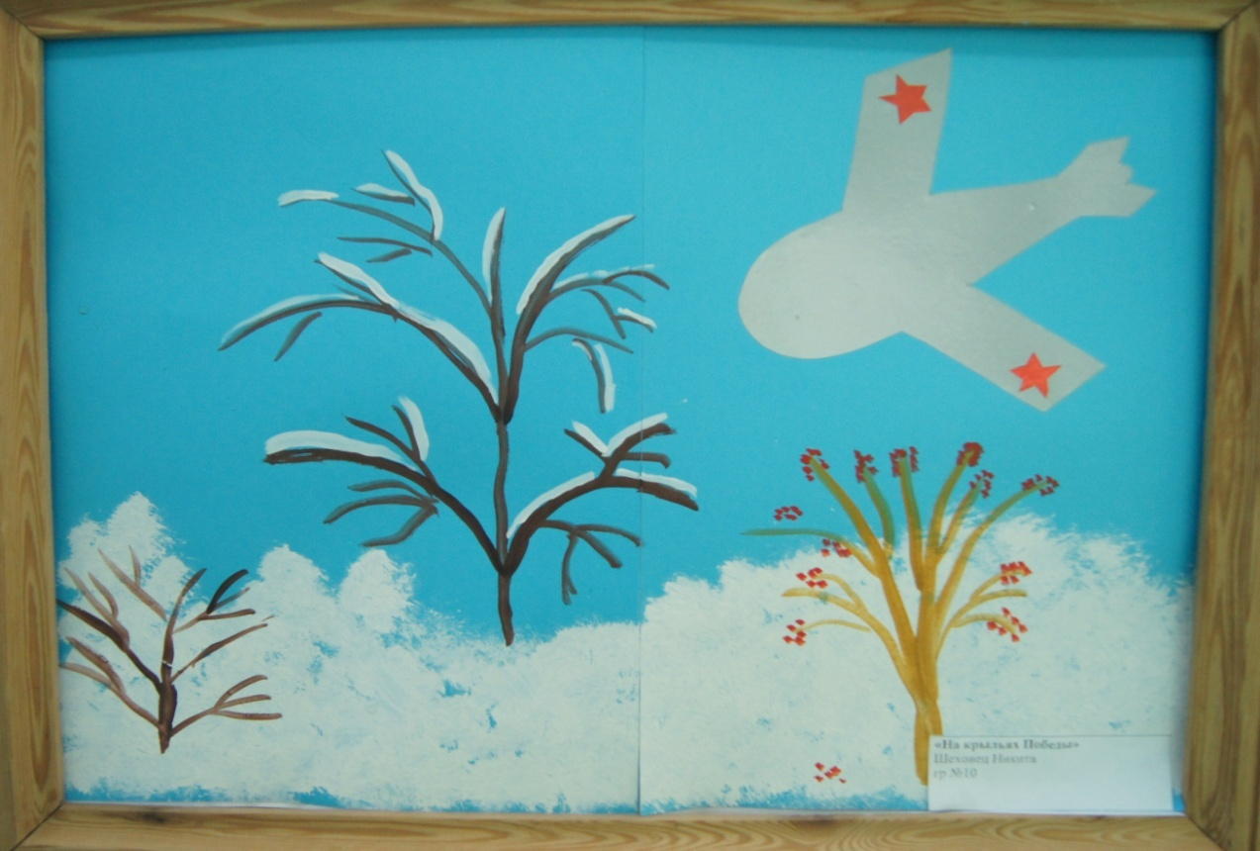
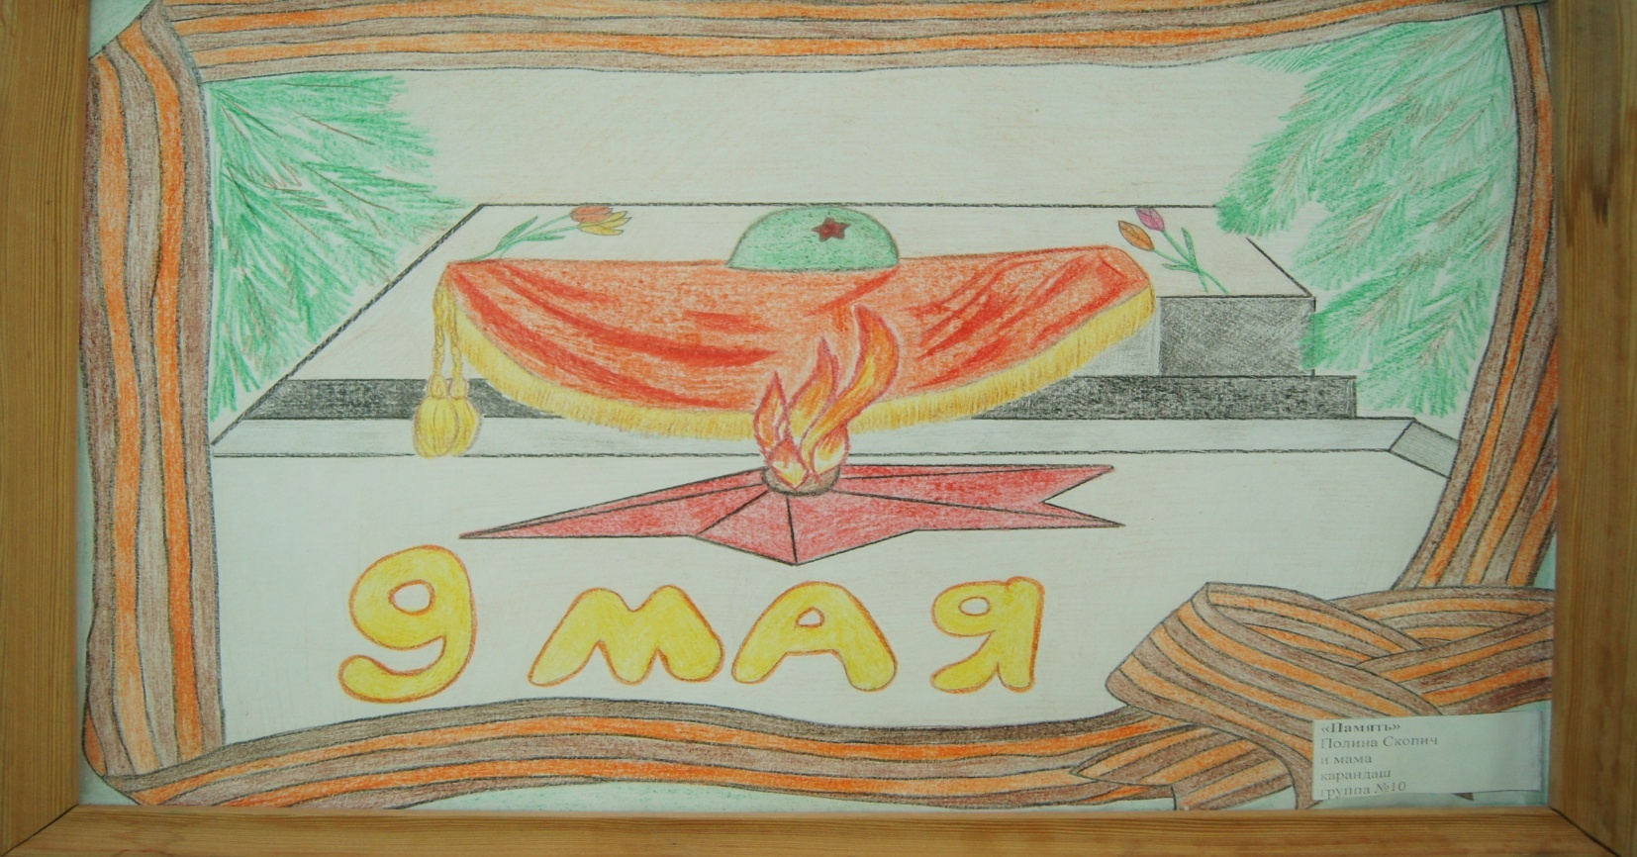

Slide 18
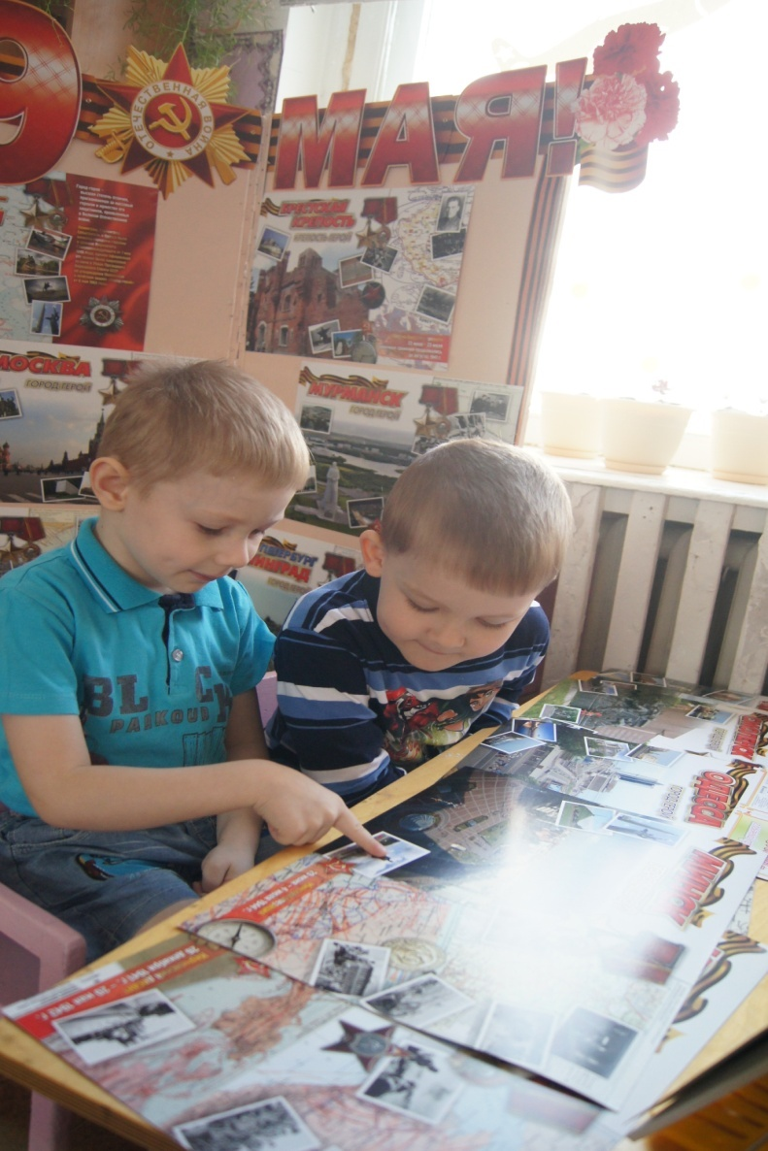
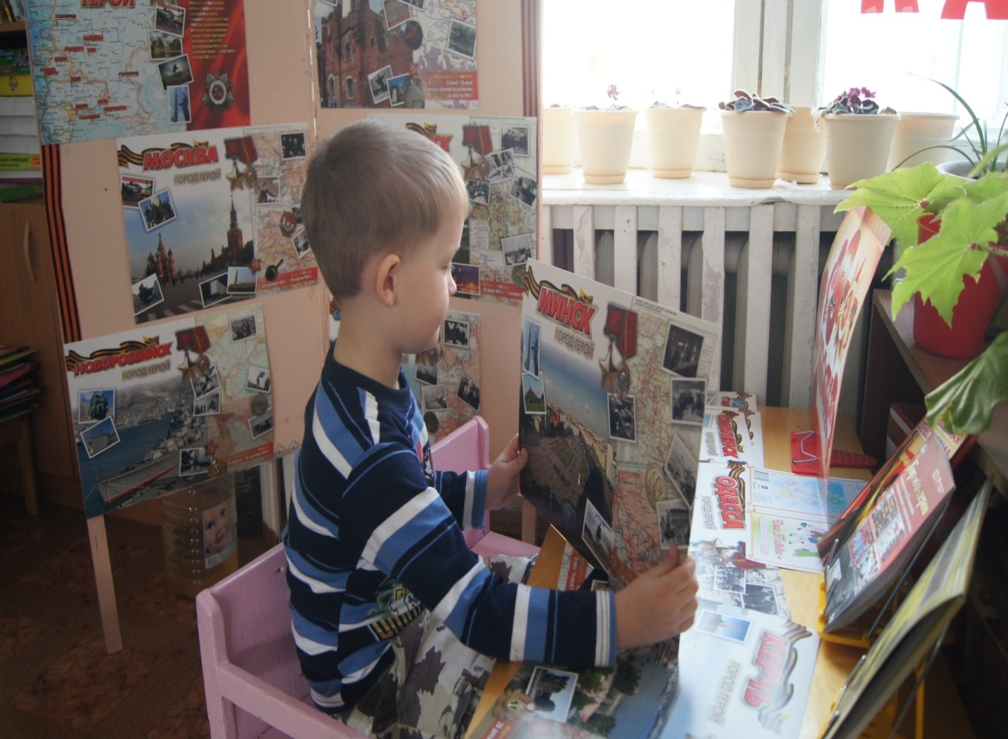
Наследники победы

Slide 19
Литература, используемая в работе с детьми
Акинина, Т.П. Духовно-нравственное и гражданское воспитание детей дошкольного возраста/ Т.П.Акинина. – Перспектива, 2012
Виноградова, Н.Ф. Дошкольникам о родной стране/Н.Ф. Виноградова.-Просвещение, 2009.
Казаков, А.П. Детям о великой Победе. Беседы о Второй мировой войне./Казаков А.П., Шорыгина Т.А., 2012
Конкевич, С.В. Беседы с детьми дошкольного возраста о ВОВ/С.В. Конкевич. – Детство-Пресс, 2012
Савченко, В.И. Программа нравственно-патриотического и духовного воспитания дошкольников/В.И. Савченко. – Детство-Пресс, 2013. Скоролупова О.А., Федина Н.В. О комплексно-тематическом принципе построения образовательного процесса в дошкольном образовании // Дошкольное воспитание. 2010. - № 5. – С.40-45.
Патриотическое воспитание дошкольников / Алешина Н.В.–М.,2008.
Приобщение детей к художественной литературе / Гербова В. В., М., - 2006.
Детям о Великой Победе / Казаков А. П., Шорыгина Т. А., - М., 2007.
Дни воинской славы / Зацепина М. Б., М., 2008.
Дошкольникам о защитниках отечества / Под. ред. Кондрыкинской Л. А. - М., 2006.
Как научить детей любить Родину / Антонов Ю. Е., Левина Л. В., Розова О. В. и др. - М., 2005.
Мой родной дом / Под ред. Араповой-Пискаревой Н. А., - М., 2005.
Интернет- ресурсы.
Музыкальное сопровождение группа «Иван-Чай» - Минус. «Мелодия к 9 Мая.»

